Slide 1
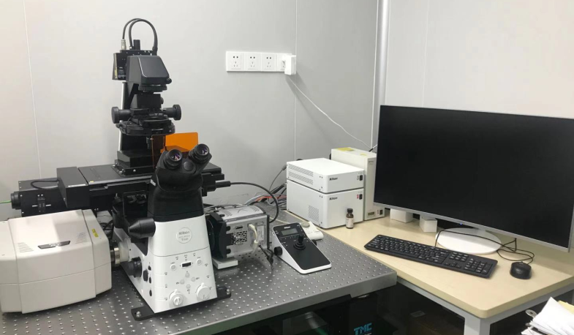
激光共聚焦及全内反射荧光显微镜
Laser confocal total internal reflection fluorescence microscopy
主要功能及应用：
用激光作扫描光源，逐点、逐行、逐面快速扫描成像。系统经一次调焦，扫描限制在样品的一个平面内。调焦深度不一样时，就可以获得样品不同深度层次的图像，这些图像信息都储于计算机内，通过计算机分析和模拟，就能显示细胞样品的立体结构。共聚焦显微镜的应用领域：细胞生物学、生物化学、药理学、生理学、遗传学和胚胎学、神经生物学、微生物学和寄生虫学、病理学研究及病理学临床诊断。
主要技术指标：
1、电动倒置荧光显微镜，带Z轴自动聚焦和防漂移装置；
2、配备4个激光器（405nm 、559nm、635nm），
3、3个荧光通道, 及1个透射光通道；
4、具有全内反射荧光（EVA）模块
5、CCD相机成像速率200Hz
主要特点：
1、信噪比高；
2、分辨率高；
3、对生物样本损伤小（相对电镜）可以进行活体物质的研究和单分子的动态研究。
生产厂家：日本尼康
联系人：刘屹东
18651590909

